Slide 1
מערכת שידורים לאומית

Slide 2
יהודי ספרד - מסובלנות לקנאות
היסטוריה – כיתה ז'
לאה ויינברגר

Slide 3
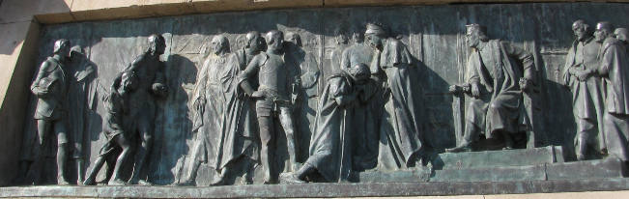
מה זה? מה הקשר?

Slide 4
מה נלמד היום?
היהודים מסובלנות לקנאות
עלייתם של ה"מלכים הקתוליים"
גירוש יהודי ספרד והפזורה היהודית
הקשר בין הגירוש למסעו של קולומבוס

Slide 5
הסבר מושגים
רקונקיסטה – מספרדית , כיבוש מחדש
סובלנות - מתן זכות לאחרים להחזיק במנהגיהם או בדעותיהם (מלון ספיר)
קנאות - רגש שלילי כלפי הצלחתו או הישגיו של אחר, צרות-עין (אתר מילוג)

Slide 6
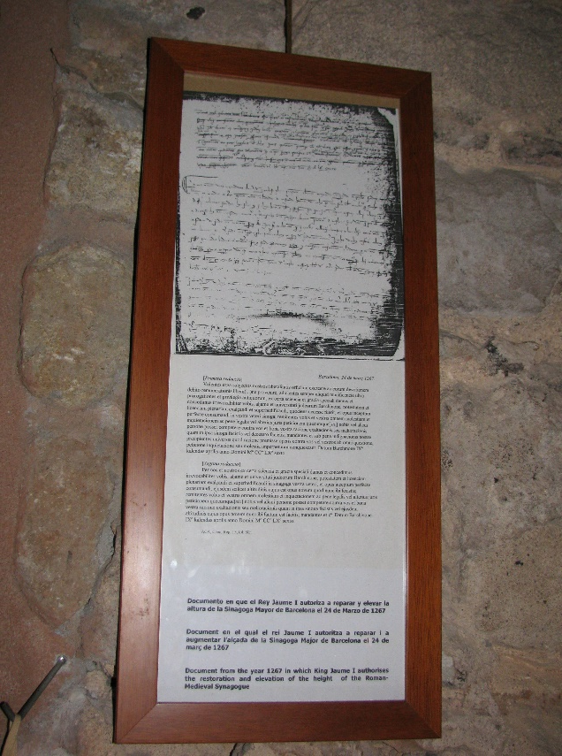
המעבר מסובלנות לקנאות
בתחילת הרקונקיסטה, היהודים:
הביאו תועלת כלכלית לשליטים
היהודים נהנו מכתבי זכויות והגנה מהשלטון וקבלו
אוטונומיה (שלטון עצמי) משפטית ודתית
כתב זכויות מהמאה
ה-13

Slide 7
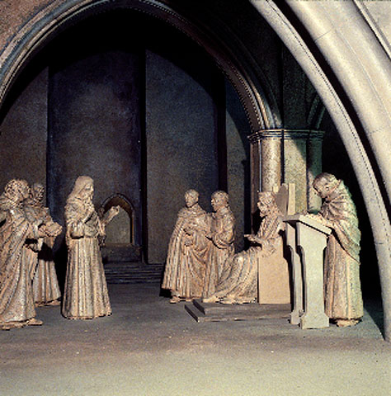
"ויכוח ברצלונה", פרעות קנ"א
הרמב"ן עומד מול המומר פבלו כריסטיאני-1263

Slide 8

איחוד ספרד – מדינה ודת
אין מקום לזרים – יהודים ומוסלמים
אין מקום ל"נוצרים חדשים" ממוצא יהודי (מרנוס)
אין מקום ל"נוצרים חדשים" ממוצא מוסלמי (מוריסקוס)

Slide 9
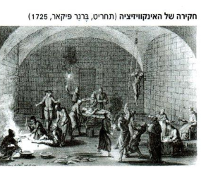
האינקוויזיציה- בית דין לחקירה
הבעיה עם "הנוצרים החדשים".
האם הם אנוסים?

Slide 10
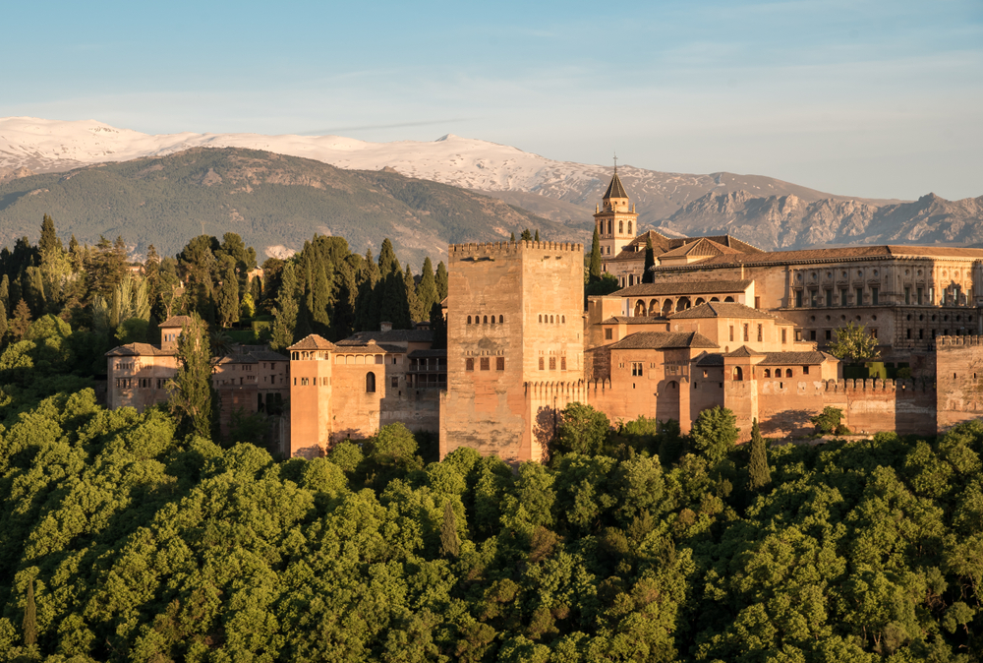
1492- כיבוש גרנדה וגירוש היהודים
האם יש קשר בין האירועים?
חסר אירוע נוסף?

Slide 11
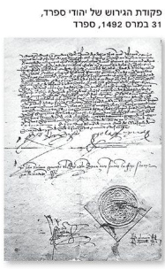
פקודת הגירוש של היהודים
דילמה של יהודי ספרד -
האם להתנצר או לעזוב?

Slide 12
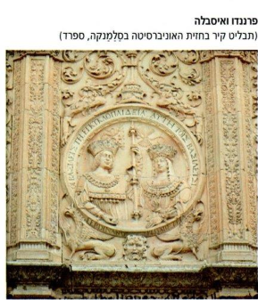
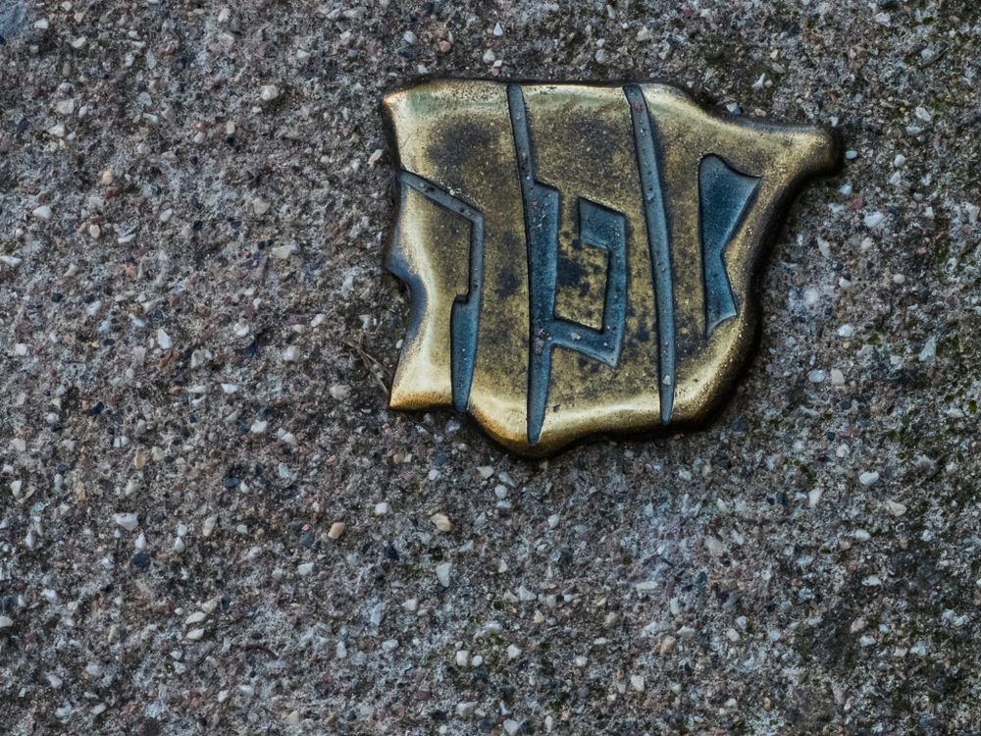
גירוש היהודים מספרד - יולי 1492
מה זה?
מה זה?

Slide 13
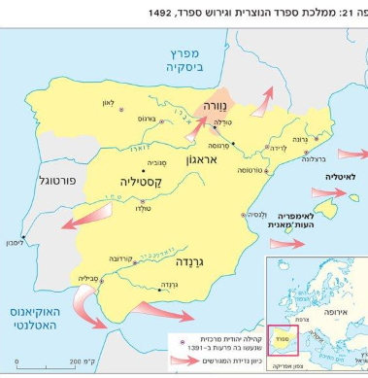
הפזורה היהודית לאחר הגירוש

Slide 14
מי מפליג באותו הזמן ל"עולם החדש"?

Slide 15
מטלה כיתתית
כתבו על חווית הגירוש מזווית ראיה של ילד/ה בן גילכם
או
כתבו מה עמדתכם בנושא- להתנצר או לעזוב את ספרד? מנקודת מבט יהודית.
את המטלה תגישו לבדיקה למורה להיסטוריה שלכם

